Slide 1
О развитии систем водоснабжения и водоотведения Архангельской области до 2030 года
МИНИСТЕРСТВО ТЭК и ЖКХ АРХАНГЕЛЬСКОЙ ОБЛАСТИ

Slide 2
Средства в рамках инвестиционных программ, запланированные на развитие систем водоснабжения Архангельской области
Наименование инвестиционной программы | Запланированные мероприятия в сфере водоснабжения | Общий объем инвестиций, млн. рублей
«Развитие систем водоснабжения и водоотведения города Архангельска на 2015-2019 годы» МУП «Водоканал» МО «Город Архангельск» | реконструкция водоочистных сооружений пос. Силикатный, модернизация и реконструкция 40 насосных станций; строительство системы очистки промывных вод ЦОСВ; строительство и реконструкция сетей водоснабжения общей протяженностью 10, 5 км | 923,67
«Развитие систем водоснабжения и водоотведения города Архангельска на 2015-2019 годы» МУП «Водоочистка» МО «Город Архангельск» | реконструкция 7 насосных станций (пос. Кирпичный, 23 ЛЗ, МЛП, Зеленец, Турдеево, Цигломень и Зеленый Бор); реконструкция 7 водоочистных сооружений (о. Кего, пос. Цигломень, 29 ЛЗ, Кирпичный, МЛП, Зеленец и 23 ЛЗ); строительство и реконструкция сетей водоснабжения общей протяженностью 0,6 км | 483,55
«По развитию централизованных систем водоснабжения и водоотведения на территории г. Северодвинска на 2014-2023 годы» АО «ПО «Севмаш» | реконструкция насосной станции №3 ВОС-1; реконструкция систем реагентной обработки на водоочистных сооружениях ВОС-2 и ВОС-1; реконструкция системы отведения и очистки технологических стоков очистных сооружений ВОС-1 | 976,48
«Модернизация насосных станций водоснабжения и водоотведения на 2014-2016 годы» МП «Горводоканал» МО «Котлас» | автоматизация 3 насосных станций; монтаж приборов учета воды на насосной станции второго подъема | 21,11
«Инвестиционная программа ООО «Онега-Водоканал» в сфере водоснабжения и водоотведения на 2015-2018 годы» МО «Онежское» | строительство сетей водоснабжения общей протяженностью 0,8 км; установка фильтрующего модуля на водозаборе "Поньга" установка водоразборных колонок | 12,29
«Инвестиционная программа водоснабжения и водоотведения МУП "ЖЭУ" на 2015-2018 годы» МО «Мирный» | реконструкция сетей водоснабжения общей протяженностью 5,5 км; реконструкция 2 насосных станций | 11,32
ИТОГО |  | 1504,75

Slide 3
В рамках подпрограммы «Энергосбережение и повышение энергетической эффективности в Архангельской области» государственной программы Архангельской области «Развитие энергетики и жилищно-коммунального хозяйства Архангельской области (2014-2020 годы)» за период 2014 – 2016 годы реализовано мероприятий в сфере водоснабжения на общую сумму порядка 57,7 млн. рублей,
из них: 42,7 млн. рублей – средства областного бюджета
Объем средств необходимый для реализации мероприятий по реконструкции и капитальному ремонту объектов жилищно-коммунального хозяйства
(по заявкам муниципальных образований) составляет порядка 119 млн. рублей, из них: 57 млн рублей – объекты систем водоснабжения.
Распоряжением Правительства Архангельской области от 02 февраля 2016 года № 20-рп
утвержден план мероприятий по реализации модернизации систем коммунальной инфраструктуры для подачи заявки на предоставление финансовой поддержки за счет средств Фонда в отношении
15 проектов, планируемых к реализации на территории Архангельской области,
на общую сумму 690 млн. рублей,
из них: 5 проектов в сфере водоснабжения на общую сумму 260 млн. рублей.

Slide 4
МИНИСТЕРСТВО ТЭК и ЖКХ АРХАНГЕЛЬСКОЙ ОБЛАСТИ
БАЛАНС ВОДОСНАБЖЕНИЯ И ВОДООТВЕДЕНИЯ АРХАНГЕЛЬСКОЙ ОБЛАСТИ ЗА 2014 ГОД
Вода
Стоки

Slide 5
МИНИСТЕРСТВО ТЭК и ЖКХ АРХАНГЕЛЬСКОЙ ОБЛАСТИ
Текущее состояние систем водоснабжения и водоотведения
Количество очистных сооружений водопровода – 52
Количество насосных станций водопровода – 707
Протяженность водопроводных сетей, км – 2851
Средняя степень износа:
77 % – очистные сооружения;
69 % – сети водопровода и канализации
Высокая аварийность на муниципальных объектах и сетях
Количество очистных сооружений канализации – 97
Количество канализационных насосных станций – 223
Протяженность канализационных сетей, км – 1860
за 2014 год
Число аварий на объектах и сетях водопровода – 1448
Число аварий на объектах и сетях канализации – 1349
Значительные затраты областного бюджета на компенсации ресурсоснабжающим организациям
2013 год – 496 млн. рублей
2014 год – 425 млн. рублей
2015 год – 426 млн. рублей
Доля потерь воды при транспортировке, учтенных при формировании тарифов на водоснабжение, % – 5-26

Slide 6
МИНИСТЕРСТВО ТЭК и ЖКХ АРХАНГЕЛЬСКОЙ ОБЛАСТИ
Целевые ориентиры развития ВКХ Архангельской области
– к 2030 году снижение уровня износа основных фондов на 50 %
– к 2030 году снижение на 51 % технологических потерь питьевой воды при транспортировке по сетям
Изношенность инфраструктуры
Низкая надежность сетей и объектов
Неустойчивое финансовое положение ресурсоснабжающих организаций
– к 2017 году передача неэффективных объектов частным операторам, в том числе на основе концессионных соглашений
– к 2017 году формирование системы проектного управления развитием коммунальной инфраструктуры на базе регионального центра по энергосбережению, концентрация бюджетных ресурсов на приоритетных направлениях, создание системы привлечения внебюджетных инвестиций
Низкий уровень капитальных вложений
Отсутствие в муниципалитетах системного подхода

Slide 7
МИНИСТЕРСТВО ТЭК и ЖКХ АРХАНГЕЛЬСКОЙ ОБЛАСТИ
Целевые показатели развития водопроводно-канализационного хозяйства
Наименование показателя | 2014 год | 2020 год | 2030 год
доля проб воды не отвечающих гигиеническим нормативам по санитарно-химическим показателям, % | 30 | 20 | 0
доля проб воды не отвечающих гигиеническим нормативам по микробиологическим показателям, % | 10 | 6 | 0
доля уличных водопроводных сетей нуждающихся в замене, % | 39 | 28 | 5
доля уличных канализационных сетей нуждающихся в замене, % | 47 | 32 | 5
доля сточных вод, очищенных до нормативных значений, в общем объеме сточных вод, пропущенных через очистные сооружения, % | 32 | 53 | 98
доля потерь воды в централизованных системах холодного водоснабжения при транспортировке, % | 37 | 31 | 18

Slide 8
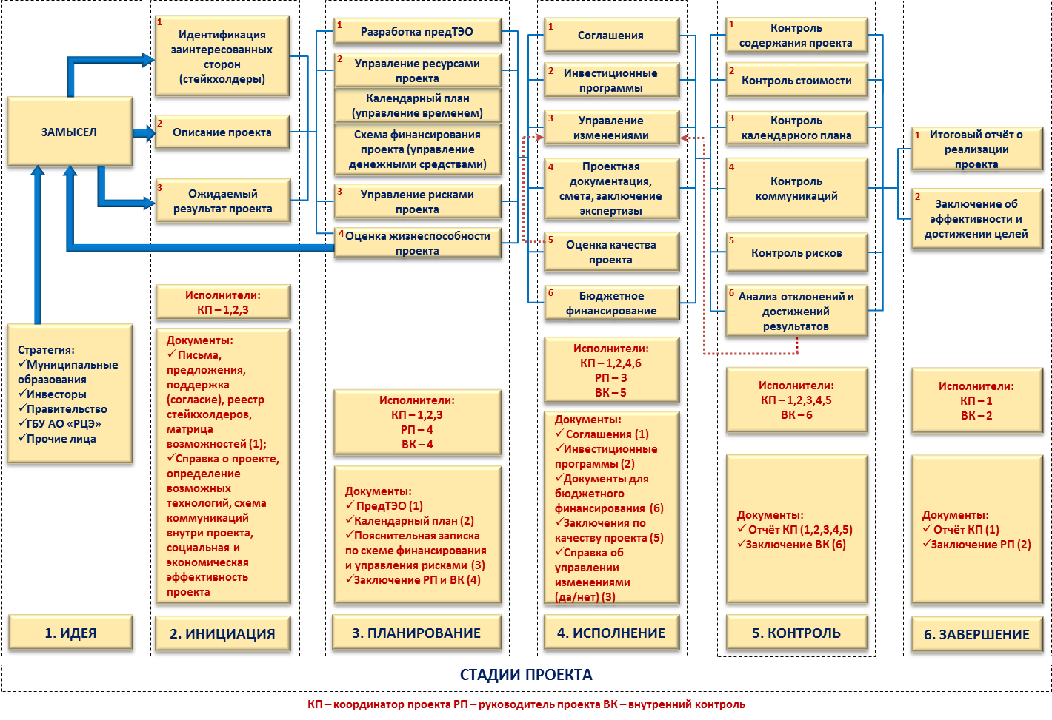
АДМИНИСТРАТИВНОЕ ОБЕСПЕЧЕНИЕ МОДЕРНИЗАЦИИ (СХЕМА ПРОЕКТНОГО УПРАВЛЕНИЯ)

Slide 9
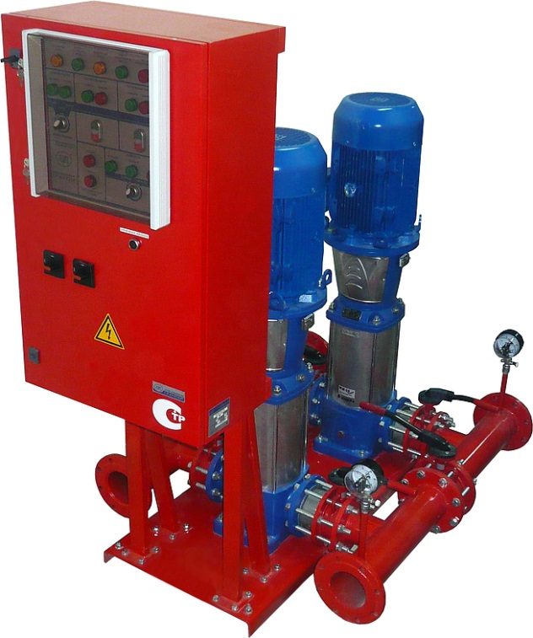
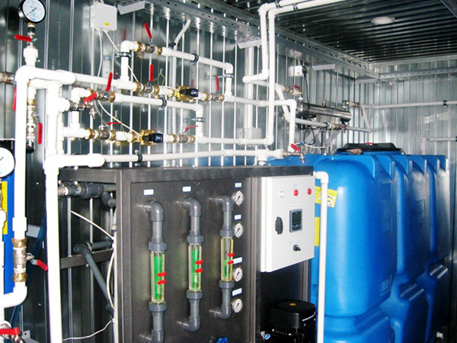
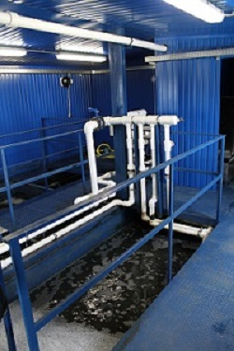
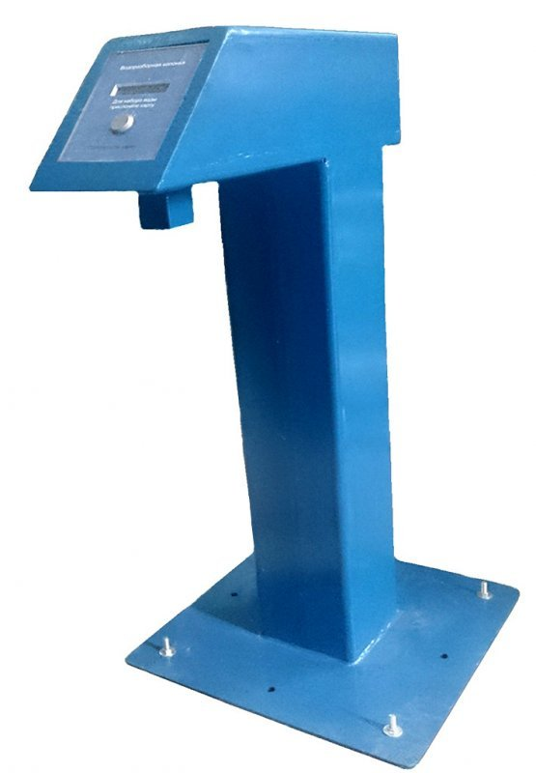
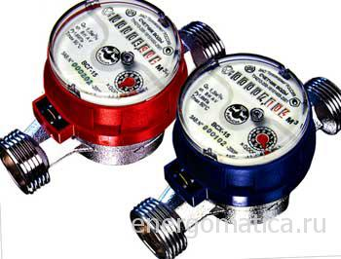
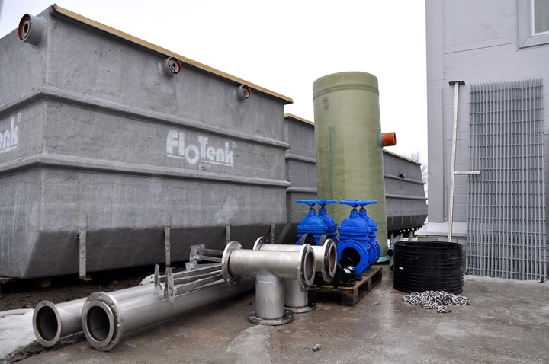
МИНИСТЕРСТВО ТЭК и ЖКХ АРХАНГЕЛЬСКОЙ ОБЛАСТИ
ТЕХНИЧЕСКОЕ ОБЕСПЕЧЕНИЕ МОДЕРНИЗАЦИИ

Slide 10
МИНИСТЕРСТВО ТЭК и ЖКХ АРХАНГЕЛЬСКОЙ ОБЛАСТИ
ФИНАНСОВОЕ ОБЕСПЕЧЕНИЕ МОДЕРНИЗАЦИИ
Государственно –частное партнёрство
Федеральные средства
Концессионные соглашения
Внебюджетные средства
Бюджетные средства
Областной бюджет
(региональная программа энергосбережения)
Энергосервисные договоры
Модернизация коммунальной инфраструктуры
Местный бюджет
(муниципальные программы энергосбережения)
15 МЛРД. РУБ. - СТОИМОСТЬ МОДЕРНИЗАЦИИ ВОДОПРОВОДНО-КАНАЛИЗАЦИОННОГО ХОЗЯЙСТВА АРХАНГЕЛЬСКОЙ ОБЛАСТИ
10

Slide 11
МИНИСТЕРСТВО ТЭК и ЖКХ АРХАНГЕЛЬСКОЙ ОБЛАСТИ
МОДЕЛЬ ПОВЫШЕНИЯ ЭНЕРГОЭФФЕКТИВНОСТИ ВКХ АРХАНГЕЛЬСКОЙ ОБЛАСТИ
ЦЕЛЕВЫЕ ОРИЕНТИРЫ
КОНЦЕПЦИЯ РАЗВИТИЯ
МЕСТНЫЙ ПОТЕНЦИАЛ
ПРОЕКТЫ
РЕГИОНАЛЬНЫЙ ЦЕНТР ПО ЭНЕРГОСБЕРЕЖЕНИЮ
ПРОЕКТНОЕ
УПРАВЛЕНИЕ
ИНВЕСТОР
РЕГЛАМЕНТЫ,
ГОСПОДДЕРЖКА
НОВЫЕ ЭНЕРГОЭФФЕКТИВНЫЕ ОБЪЕКТЫ
11

Slide 12
МИНИСТЕРСТВО ТЭК и ЖКХ АРХАНГЕЛЬСКОЙ ОБЛАСТИ
Балансы водоснабжения и водоотведения Архангельской области к 2030 году
Вода
Стоки

Slide 13
МИНИСТЕРСТВО ТЭК и ЖКХ АРХАНГЕЛЬСКОЙ ОБЛАСТИ
БЛАГОДАРЮ ЗА ВНИМАНИЕ!

